Slide 1
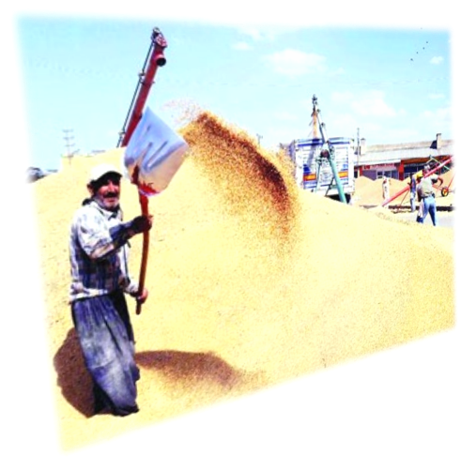
Ekonomi Alanında Yapılan İnkılâplar
1.Ekonomik Alanda Yapılan Çalışmalar
Bir milletin refah içerisinde yaşayabilmesinin
temel şartı şüphesiz ekonomik kalkınmışlıktır.
Bu sebeple, ekonomi devlet - millet hayatındaki en önemli unsurlardan birisidir.
Osmanlılar zamanında, tarım ve hayvancılığa dayalı Türk ekonomisi, özellikle son dönemlerde kapitülâsyonlar ve uzun süren savaşlar yüzünden büyük krizler yaşamış dolayısıyla çökme noktasına gelmişti.

Slide 2
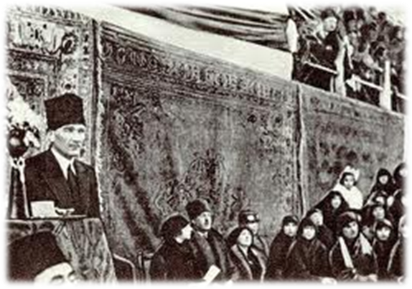
Yeni Türk Devleti’nin kuruluşuyla birlikte ülkeyi kalkındırma programı ele alınınca, bunun önce ekonomik alandaki kalkınma ile mümkün olabileceği görülmüş ve ekonomik faaliyetler bir bütün olarak ele alınmaya çalışılmıştır.
Daha cumhuriyet ilan edilmeden önce, 17 Şubat 1923 tarihinde İzmir’de, değişik iş çevrelerinden temsilcilerin de katıldığı I. Türkiye İktisat Kongresi toplanarak ekonominin durumu görüşülmüştü.
Birinci İzmir İktisat Kongresi
(17 Şubat - 4 Mart 1923)

Slide 3
Bu kongrenin çalışmaları çerçevesinde, Türk ekonomisinin o günkü durumu ve geleceğiyle ilgili olarak yapılan tartışmalar sonucu, Türkiye’nin o zamanki imkan ve ihtiyaçları da göz önünde bulundurularak, Misak - ı İktisad denilen, Millî Ekonomi İlkesi benimsenmiştir.
İktisat Kongresinin iki amaçla toplandığı söylenebilir. Birincisi, tüccarların çiftçilerin, sanayicilerin ve işçilerin sorun ve isteklerinin neler olduğunu bilmek/belirlemek, ikincisi de; yabancı sermaye çevrelerine ekonominin gelecekte nasıl bir şekil alacağı konusunda ön bilgi vermek. Kısaca kongre ile Cumhuriyet kadrolarının iç ve dış sermaye çevrelerine güvence vermek istediği sonucu çıkarılabilir.

Slide 4
Bu kongrenin açılış konuşmasında Mustafa Kemal şunları söylemiştir; “Siyasi ve askeri zaferler ne kadar büyük olurlarsa olsunlar, iktisadi zaferlerle taçlandırılmazlarsa meydana gelen zaferler kalıcı olmaz, az zamanda söner. Bu nedenle en kuvvetli, en parlak zaferlerimizin daha temin edilebileceği faydalı sonuçları temin etmek için iktisadiyatımızın, iktisadi egemenliğimizin sağlanması, kuvvetlendirilmesi zorunludur. Yeni Türkiye’mizi layık olduğu mertebeye çıkartmak için vakit geçirmeden iktisadiyatımıza önem vermek zorundayız. Zamanımız tamamen iktisat devridir.” Mustafa Kemal, İzmir’de toplanan iktisat kongresinin Erzurum Kongresi kadar önemli olduğunu, onun kadar önemli sonuçlar doğurabileceğini ifade etmiştir. Çünkü: Erzurum Kongresi de bölgeseldir ancak aldığı kararlar ulusal olmuştur.

Slide 5
Kongrede alınan kararlar “Misak-ı İktisadi” ve “Çiftçi, Tüccar, Sanayici ve İşçi Gruplarına İlişkin Esaslar” olarak adlandırılan iki bölümde toplanmıştır. İlk ve ikinci bölümde yer alan kararlardan bazıları şunlardır:
Yerli üretimin geliştirilmesine çalışılacak,
Lüks ithalattan kaçınılacak
Ekonomik gelişmenin sağlanması için yabancı sermayeye izin verilecek.
İkinci bölümde yer alan kararlardan bazıları ise şu şekildedir:
Reji idaresi ve yönetimi kaldırılacak
Tütün tarımı ve ticareti serbest olacak
Aşar kaldırılacak, yerine uygun bir vergi konulacak,
Ziraat Bankası yeniden düzenlenecek,

Slide 6
İhracat teşvik edilecek, lüks ithalattan kaçınılacaktır.
Demiryolları, limanlar ve diğer ulaşım alt yapısı geliştirilecektir. Türk limanlarında kabotaj hakkı sağlanacaktır.
Yeni bir gümrük tarifesi hazırlanacaktır.
Sanayicilere kredi vermek üzere bir Sanayi Bankası kurulacak
Teşvik-i Sanayi Kanunu’nun günün ihtiyaçlarını karşılar hale getirilmesi ve beş yıl sonra 25 yıl süre ile uzatılması sağlanacak,
İşçilerin çalışma saatleri düzenlenecek ve 18 yaşından küçükler çalıştırılmayacak, haftada bir gün çalışanlara tatil olanağı verilecek,
“Amele” kavramı yerine “İşçi” kavramı kullanılacak, Tüm iş gücüne sendika hakkı tanınacak.

Slide 7
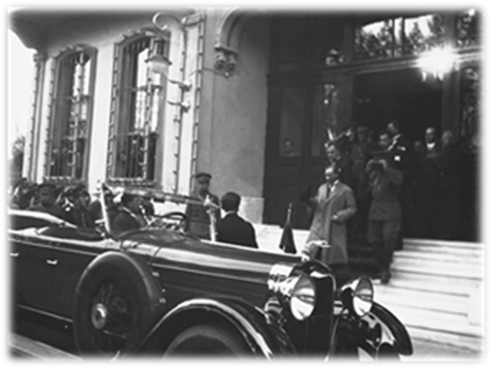
Bu çerçevede, önce sanayi işletmelerinin sermaye ve kredi ihtiyaçlarını karşılamak maksadıyla, Atatürk’ün de özel ilgisi ile 26 Ağustos 1924 tarihinde Türkiye İş Bankası kurulmuştur. Daha sonra da bu çalışmalara devam edilmiş ve 1925 Yılında Öşür
Vergisi kaldırılırken, 1926 yılında da Kabotaj Kanunu kabul edilmiştir.
Türkiye İş Bankası

Slide 8
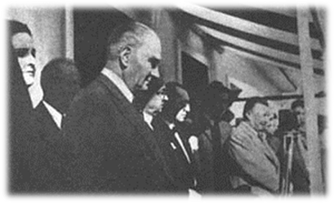
Özellikle 28 Mayıs 1927’de kabul edilen Teşvik-i Sanayi Kanunuyla, çağdaş anlamda sanayileşmeye doğru adım atılırken, özel sektör de sanayi alanına çekilmeye çalışılmıştır. 1928 yılında kurulan Tarım Kredi Kooperatifleri vasıtasıyla da çiftçiye destek verilmek suretiyle ekonomi canlandırılmaya çalışılmıştır.
Sümerbank Nazilli Basma Fabrikası'nın açılış töreninde, 9 Ekim 1937

Slide 9
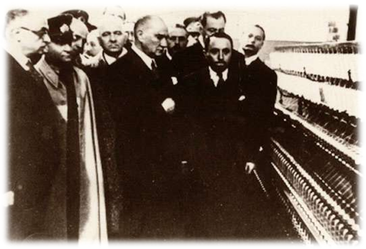
Ancak, 1929 yılında patlak veren Dünya Ekonomik Krizi, Türkiye’yi de etkilemiş ve Türkiye’nin ekonomik ve sosyal gelişmesinde yeni bir dönem açmıştır, iktisadî sıkıntının baskısı da, Türk Devleti’nin daha çok iktisadî eylem yapmasına sebep olmuştur.
Merinos Yün Fabrikası'nda, 2 Şubat 1938

Slide 10
Devletçilik
Devletçilik uygulamasını Osmanlı Türk toplum yapısında görebiliriz. Devlete hep öncelik verilmiştir. Ülkenin genel durumundan, toplumun refahından “devleti sorumlu tutan” anlayışın kökleri eskiye dayanır. Osmanlı yenileşme hareketlerinde İttihat ve Terakki döneminde devlet yönetiminde gelişme anlayışı vardır. Yine İzmir İktisat Kongresi’ne katılan tüm gruplar, kendi çıkarları ile ilgili isteklerini hep devletten beklemişlerdir.
Cumhuriyet’in ilk yıllarında özel girişimciliğe önem veren liberal iktisat politikası benimsenmiştir, özel kesim desteklenmiştir. Devletin iktisadi hayata katılım ve müdahaleleri bu dönemde sınırlıdır. Devlet, daha çok fiziki ve kurumsal bir alt yapı oluşturmaya çalışmıştır. İlk on yılda özellikle sanayileşme alanında beklenen başarı sağlanmamıştır.

Slide 11
Sanayi sektöründe beklenen başarı diğer sektörlerin gerisinde kalmıştır. 1929 dünya ekonomik krizi döneminde liberal ekonomi sorgulanmaya başlanmış, kapitalist ekonomik sistemi uygulayan ülkeler bile krizden çıkmak için hükümetlerin ekonomiye müdahil olmalarını beklemişlerdir. Bu süreçte Türkiye’de devletçi bir ekonomi politikasının izlenmesi oldukça isabetli olmuştur.
1923–1930 yıllarında yaşanan süreç iki iktisadi hedefin belirlenmesine sebep olmuştur. Bunlar, ekonomik bağımsızlık ve hızlı kalkınmadır. Aynı zamanda bu iki ilkenin gerçekleşmesi özel teşebbüsün sınırsız desteklemesiyle mümkün değildir. Devlet riskli yatırımlarda öncü rol oynamalıdır. 1930 yılı Türk ekonomisinde bir dönüm noktasıdır. Tüm dünyada olduğu gibi Türkiye’de de 1929 büyük krizi devletçi, korumacı ve müdahaleci politikalar uygulatmaya başlatmıştır. 1929’da yaşanan büyük buhran sonucunda fiyatların düşmesi Cumhuriyetin dış ticaretini etkilemiştir.

Slide 12
1930 yıllarında Türkiye’de uygulanan devletçi ekonomik politikaların sebeplerini şöyle sıralayabiliriz:
1923 - 1929 yılları arasında uygulanan liberal ekonomi politikalarından istenen sonuç alınmamıştır.
2. 1929 Büyük krizin dünya genelinde ekonomileri olumsuz etkilemesi
3. SSCB’de uygulanan planlı ekonomik politikasının başarılı olması
4. Klasik ekonomik politikaların 1929 krizini çözememesi üzerine devletin ekonomiye müdahale etmesi gerektiğini savunanların artması

Slide 13
I. Beş Yıllık Kalkınma Planı
Türkiye’de açılan bu yeni dönemde, özellikle 1933 - 1938 yıllan arasında Devletçilik ilkesine uygun olarak yatırımlar yapılırken, aynı zamanda I. Beş Yıllık Kalkınma Planının yürürlüğe konulmasıyla, ekonomide planlı yıllar da başlamıştır.
Türk sanayisinin kuruluş yılları olarak da kabul edilen bu dönemde, sanayileşmeye öncelik verilmiştir.

Slide 14
BBYSP’nin özünü şu üç madde ile özetlemek mümkündür:
Temel hammaddesi memlekette yetişen veya kısa zamanda içeride elde edilmesi mümkün görülen sanayi ele alınmıştır.
Bunlar büyük sanayi ve teknik güç isteyen sanayi olduğu için kurulmaları devlete bırakılmıştır.
Kurulması istenilen sanayinin üretim düzeyi ülkenin ihtiyaç ve üretimiyle orantılıdır

Slide 15
BBYSP’ninde kurulması planlanan sanayi 5 temel grupta toplanmaktadır.
Dokuma (Pamuk, Yün, İplik)
Maden İşleme ( Demir-Çelik, Kömür, Bakır, Kükürt)
Kâğıt, Selüloz ve Karton
Kimya ( Klor, Fosforikasit, Gülyağı, vb.)
Taş- Toprak (Cam, Şişe, Seramik, Çimento)
Yeni Cumhuriyet tarım ülkesi olma imajından kurtulmak istemiştir. Bu bağlamda stratejik amaçları şöyle özetlenebilir:
Hedef temel ihtiyaç maddelerini üretmektir.
2. Kurulması planlanan sanayi kollarının hammaddelerinin ülke içerisinde olmasına özen gösterilmiştir.
3. Dışa bağımlılık azaltılacaktır

